Slide 1
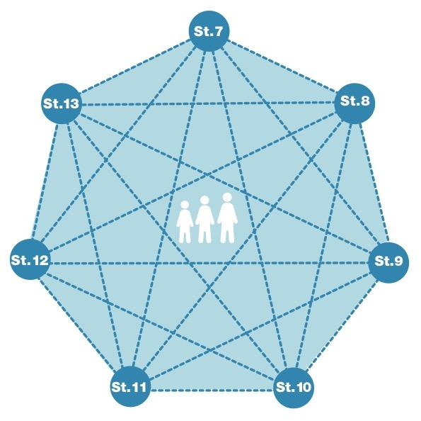
Intro general a la Norma 9
Parte del Bloque 2 relacionado con riesgos de PNA
RIESGO = Naturaleza & Grado del riesgo + Vulnerabilidad – Resiliencia
Generalizada, oculta y no denunciada
Intervenciones que salvan vidas
Respuesta multidisciplinaria, sensible, coordinada y centrada en el sobreviviente.
¿ De qué tipo de actos se trata?
Notes:
Esta Norma es parte del segundo Bloque de Normas relacionadas con los riesgos en materia de Protección de la niñez y adolescencia a los que pueden enfrentarse los NNA en contextos humanitarios. Las siete diferentes normas sobre el riesgo están relacionadas, puesto que tratan vulnerabilidades y riesgos interrelacionados. Los riesgos no pueden tratarse separadamente.
Los riesgos en materia de Protección de la niñez y adolescencia son potenciales agresiones y amenazas a los derechos de los NNA que les causarán daño. Para comprender el riesgo de los NNA, hay que comprender la naturaleza y el grado del riesgo (tipo, situación, amenaza…) y la vulnerabilidad individual del NNA ante ese riesgo, pero también las estrategias de supervivencia o afrontamiento de la familia / NNA (es decir, su resiliencia y capacidad para soportar el riesgo). Se entiende por vulnerabilidad la medida en que un niño tiene características que reducen su capacidad para resistir un impacto adverso. Tenemos que dejar constancia de que la vulnerabilidad es específica de cada persona y de cada situación.
DEF: La ”violencia sexual” se define en esta norma como cualquier forma de actividad sexual de un adulto u otro menor que tenga poder sobre el NNA con un NNA.
DEF: ”Violencia Basada en Género” (VBG) es un término general que identifica cualquier acto dañino perpetuado contra la voluntad de una persona y que se base en las diferencias (de género) socialmente atribuidas entre hombres y mujeres.
La VBG tiene sus raíces en la inequidad sistémica entre hombres y mujeres, and por lo tanto, las niñas y adolescentes están más en riesgo (si bien los niños pueden experimentar formas de violencia sexual, incluido abuso sexual).
La VSBG se encuentra generalizada, pero a menudo se oculta y no se denuncia. Todos los actores humanitarios deben asumir que se está produciendo violencia sexual y basada en género.
La Norma enfatiza que mitigación, prevención y respuesta a la violencia sexual y basada en género contra los NNA son intervenciones que salvan vidas y que requieren una respuesta multidisciplinaria y coordinada [→ iconos de prevención y gestión de casos ]
Viene a respaldar la orientación sobre los enfoques centrados en el sobreviviente, y la confidencialidad.
Tema de debate: ¿ De qué tipo de actos se trata?
Cualquier acto basado en normas sociales y culturales que incentivan y excusan la discriminación basada en genero, y la desigualdad de poder
Incluye violencia sexual, prácticas nocivas, denegacion del acceso a recursos y oportunidades, acoso sexual, exploitacion sexual, y violencia conyugal [IPV en inglés] (por ejemplo, hacia niñas casadas), matrimonio infantil o mutilación o ablación genital femenina…. (lista que contextualizar segun el pais)
Las normas de género, las barreras sociales, el estigma y la discriminación – son causas de VSBG.
-> Las intervenciones relacionadas con las normas sociales y el cambio sistémico se alientan, cuando sea posible.

Slide 2
“Todos los niños y niñas están informados y protegidos contra la violencia sexual y basada en género y tienen acceso a servicios de respuesta dirigidos a los sobrevivientes apropiados a su género, edad, discapacidad, etapa de desarrollo y antecedentes culturales/religiosos.”
Normas sociales
Enfoque centrado en los sobrevivientes
Gestion segura de los datos de los sobrevivientes
Solo cuando necesario
No causar daño
Notes:
La Norma 9 se lee exactamente así: “Todos los niños y niñas están informados y protegidos contra la violencia sexual y basada en género y tienen acceso a servicios de respuesta dirigidos a los sobrevivientes apropiados a su género, edad, discapacidad, etapa de desarrollo y antecedentes culturales/religiosos.”
Las causas fundamentales de la VSBG están relacionadas a actitudes, creencias, normas y estructuras que promueven o excusan la discriminación
o desigualdad de poder basadas en el género. La transformación de normas y sistemas que apoyan la desigualdad de género puede tener un impacto visible en la salud y seguridad inmediata del sobreviviente. Las intervenciones relacionadas con las normas sociales y el cambio sistémico solo deben ser implementadas (a) en entornos más estables, y (b) cuando los servicios básicos de respuesta a la VSBG son funcionales.
Un enfoque centrado en el sobreviviente crea un entorno de desarrollo positivo en donde se respetan los derechos y deseos del sobreviviente, se garantiza su seguridad y se le trata con dignidad y respeto. Este enfoque se basa en los siguientes principios rectores:
Seguridad: La seguridad y protección del sobreviviente y su familia es la consideración principal.
Confidencialidad: Los sobrevivientes tienen derecho de elegir a quien contar o no su historia, y cualquier información sobre ellos solo puede compartirse con su consentimiento/asentimiento informado. Sin embargo, al trabajar con NNA la confidencialidad tiene límites que se deben explicar con claridad tanto a los NNA como a sus cuidadores. Estos límites incluyen la necesidad de proteger la seguridad física y emocional del NNA y proporcionar ayuda inmediata cuando sea necesario.
Respeto: Todas las medidas deben ser guiadas por el respeto a las elecciones, deseos, derechos y dignidad del sobreviviente. La función de los ayudantes es facilitar la recuperación del sobreviviente y proporcionar recursos para ayudarlo.
No discriminación: Los sobrevivientes deben recibir un trato equitativo y justo, sin importar su orientación sexual, identidad de género, edad, discapacidad, religión, nacionalidad, etnia o cualquier otro factor de diversidad.
el interés superior del niño y de la niña se debe de considerar: todas las decisiones y medidas que afecten a los NNA deben reflejar lo que es mejor para la seguridad, bienestar y desarrollo de ese NNA en particular. Reconoce que cada NNA es único y se verá afectado de diferentes maneras por la VSBG. Los NNA tienen derecho a participar en las decisiones que los afecten, siempre que sean adecuadas a su nivel de madurez. Los padres/cuidadores deberán participar en la toma de decisiones de acuerdo con el interés superior del niño.
Los datos sobre la VSBG deben manejarse con el pleno consentimiento/asentimiento informado del sobreviviente, con el propósito de mejorar la prestación del servicio. Debe realizarse de forma segura y ética para asegurar la protección de los datos y la seguridad de todos los actores. La recopilación de datos de incidentes es responsabilidad de los proveedores de servicios especializados, quienes ayudan a NNA sobrevivientes y que están sujetos a protocolos de protección de datos, tales como los que desarrolla el Sistema de Gestión de Información sobre la Violencia Basada en Género (GBVIMS, siglas en inglés). Hay muchos tipos de datos relacionados con VSBG (información cualitativa recogida en grupos de conversación, análisis de tendencia, etc.), pero lo que se referencia aquí, en el GBVIMS, es màs acerca de los incidentes reportados y los datos de los sobrevivientes.
La información solo se comparte cuando es necesario y está protegida por protocolos de confidencialidad e intercambio de información.
El incumplimiento de estos protocolos acordados puede exponer a los sobrevivientes a riesgos o incrementar las posibilidades de discriminación y violencia hacia los NNA, familias determinadas y comunidades enteras.

Slide 3
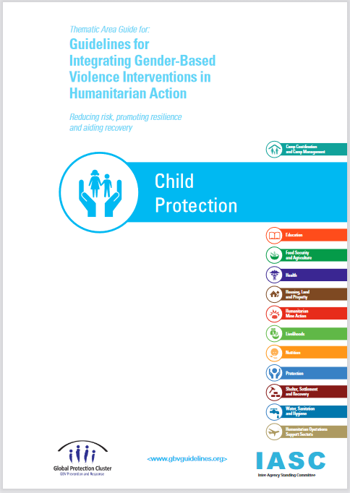
SGBV programming
Prevention:
SOPs
Secondary data review
Referral pathway
Family support
Social and cultural norms
Risk mitigation
Response:
Basic SGBV services
Information
Service providers’ capacity
High-quality case management
Alternative care
Urgent care
SGBV messages
Notes:
Para preparar la programacion en VSBG y prevenir su ocurrencia:
Desarrollar procedimientos operativos estandarizados (POE) con los grupos de coordinación de la VSBG
Recopilar y analizar información sobre los riesgos existentes de la VSBG, haciendo una revista de literatura
Desarrollar una ruta de remisión incluyendo todos los prestadores de servicios, sean formales o informales.
Apoyar a las familias con educacion, capacitaciones en habilidades para la vida, programa de crianza positiva, y empoderamiento económico
Transformar las normas sociales y de género nocivas, cambiando las expectativas sociales, no solo las actitudes individuales; publicitando el cambio; inspirando nuevas normas y comportamientos
Risk mitigation refers to a process and specific interventions in all phases of humanitarian programming; to mitigating the risk of GBV across other humanitarian sectors (WASH, Nutrition, etc.). It includes actions that are taken in each humanitarian sector and area of work to reduce risks and exposure to GBV and improve safety as part of an agencywide approach. Risk mitigation measures also contribute to reducing the risk of SEA. Operations must anticipate and identify GBV risks and take prompt action to mitigate them, including through intervention/advocacy with national authorities and service providers. I.e: Conducting safety audits and safety planning, distribution of dignity kids and ensuring girls' access to these items, ensuring safe spaces for girls (particularly through women's spaces).
Examples of the key actions that should be implemented in coordination with GBV actors to respond to SGBV against children:
Ensure that basic SGBV services are available
Make information on the referral pathways available to and understood by all service providers, children, caregivers and communities
Strengthen formal and informal service providers’ capacity to provide child-friendly services to all children
Support child survivors’ access to high-quality case management services delivered by service providers with the appropriate expertise.
Identify appropriate alternative care for child survivors where removal from the home is in the best interests of the child
Provide cash and voucher assistance and/or in-kind material support to enable child survivors to rapidly access urgent care.
Consult with children to incorporate SGBV messages into child protection community outreach and awareness-raising activities.
The icon is the Child Protection thematic area guide from the IASC GBV Guidelines. The GBV guidelines is the key resource for more information that is helpful to implementing Standard 9.
(You can open the guidelines by clicking on the image if needed)

